Slide 1
Wspomnienia z Wakacji
Przygotowała Marta Michniewicz

Slide 2
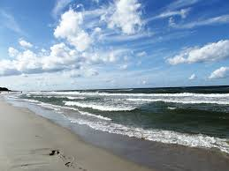
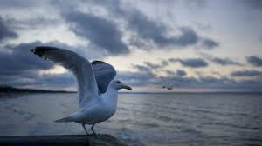
1.Moja pierwsza kolonia
Moje pierwsze kolenia były nad morzem Bałtyckim.
Widziałam sztorm i jak się zaczyna.

Slide 3
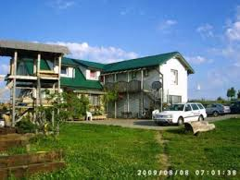
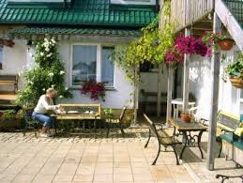
Zagaje
Oto nasz dom w którym spaliśmy,
Ja, Zosia i nasza koleżanka Julka.
I koledzy którzy spali obok. Są też 2 psy i 5 słodkich kotów
A to nasza kochana ciocia która jest plastyczką.

Slide 4
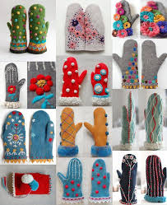
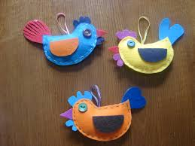
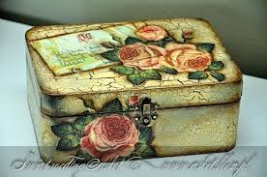

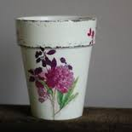
Nasze prace z ciocią Beatką.
Robiliśmy witraże z bibuły , z filcu ptaszki i rękawiczki , dekupasz.

